Slide 1
ПЕРЕЧИСЛЕНИЕ ДЕНЕЖНЫХ СРЕДСТ ЗАСТРОЙЩИКАМИ
ОРГАНИЗАЦИЯ ПРОФИЛАКТИЧЕСКОЙ РАБОТЫ
Акимова Лидия Викторовна, начальник ЦСПС

Slide 2
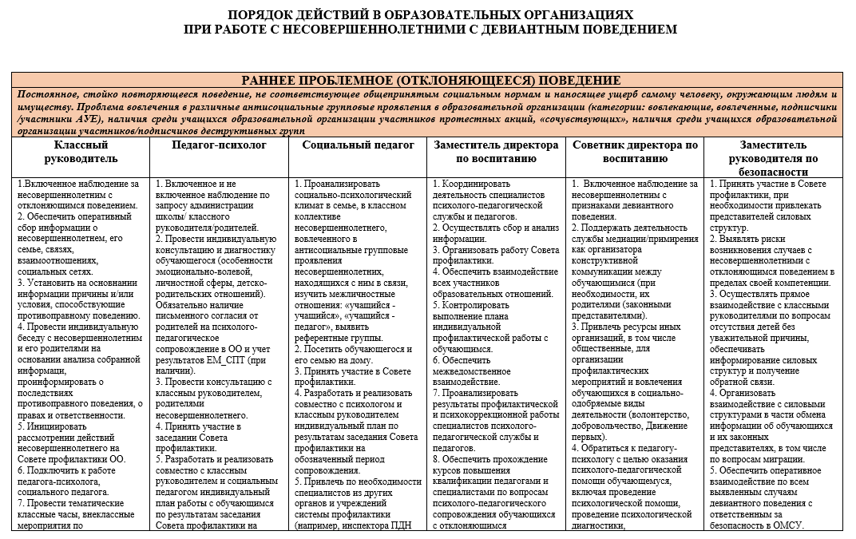
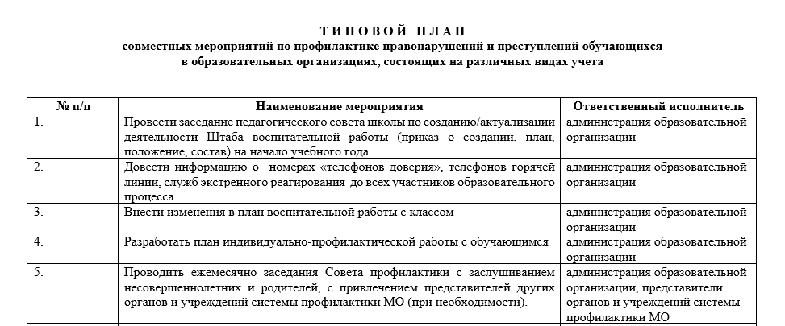
Распоряжение Министерства образования Московской области
В ПОМОЩЬ ШКОЛЕ РАЗРАБОТАНЫ:
№ Р-418 от 02.04.2025
«Об утверждении порядка действий в образовательных организациях при работе с несовершеннолетними с девиантным поведением и типового плана работы образовательных организаций по профилактике правонарушений и преступлений обучающихся, состоящих на различных видах профилактического учета»
Типовой план совместных мероприятий по профилактике правонарушений и преступлений обучающихся в образовательных организациях, состоящих на различных видах учета
Алгоритм работы по каждому виду деструктивного поведения для всего штаба воспитательной работы

Slide 3
РАСПОРЯЖЕНИЕ МИНИСТЕРСТВА ОБРАЗОВАНИЯ МОСКОВСКОЙ ОБЛАСТИ №Р-708 от 15.08.2025
БЫЛО
СТАЛО
№Р-708 от 15.08.2025
«Об утверждении Положения об учете отдельных категорий несовершеннолетних в образовательных организациях в Московской области»
№Р-550 от 28.08.2020
«О проведении индивидуальной профилактической работы с обучающимися в муниципальных общеобразовательных организациях в Московской области, государственных образовательных организациях Московской области, подведомственных Министерству образования Московской области»
Методические рекомендации об организации учета
Письмо Министерства образования Московской области
от 24.09.2025 № 18Исх-13230/14-01
Нововведения в рамках ВШУ
Выделены 4 группы несовершеннолетних, требующих особого внимания и контроля штаба ВР
Учет на платформе ФГИС «Моя школа»
Регламентация постановки, снятия, ведения учета отдельных категорий несовершеннолетних

Slide 4
ОРГАНИЗАЦИОННО-НОРМАТИВНЫЕ ДОКУМЕНТЫ ПО ПРОФИЛАКТИКЕ В ОО
Основной инструмент профилактической работы в ОО
СОВЕТ ПРОФИЛАКТИКИ
1. Положение о Совете профилактики
2. Приказ о составе Совета профилактики на учебный год с графиком заседаний Совета профилактики и протоколом проведения
3. Положение о ВШУ (определены целевые группы, механизм, сроки, ответственные, утверждены формы документов):
Форма ИПР с обучающемся
Форма 1-КДН (межведомственное взаимодействие)
Форма ЗАКЛЮЧЕНИЕ по результатам проведенной проверки жалоб, заявлений или других сообщений в отношении несовершеннолетнего обучающегося
ЖУРНАЛ УЧЕТА отдельных категорий несовершеннолетних обучающихся, в отношении которых проводится индивидуальная профилактическая работа
ПРЕДСТАВЛЕНИЕ на обучающегося, подлежащего учету
ПРЕДСТАВЛЕНИЕ о необходимости прекращения учета несовершеннолетнего
Чек-листы наблюдения обучающихся по зонам для классных руководителей
Форма предоставления отчетности ОО
Чек-лист третичной профилактики в ОО
Дополнительные инструменты профилактической работы
ПСИХОЛОГО-ПЕДАГОГИЧЕСКИЙ КОНСИЛИУМ (ППк)
СЛУЖБА МЕДИАЦИИ/ПРИМИРЕНИЯ
1. Положение о ППк
1. Положение о Службе медиации
2. Приказ о составе ППк на учебный год с графиком заседаний ППк
2. Приказ о составе Службы медиации/примирения на учебный год с графиком заседаний
3. Журнал проведенных встреч в рамках работы Службы медиации/примирения

Slide 5

ЗОНЫ РИСКА
Для систематизации информации о несовершеннолетних, подлежащих учету и профилактической работе выделяют зоны «групп риска»:
Зеленая — зона потенциального риска
Оранжевая — зона повышенного риска
Наблюдение
Профилактика
Желтая — зона умеренного риска
Красная — зона высокого риска
Учет
Профилактика

Slide 6

ЭТАПЫ ОРГАНИЗАЦИИ УЧЕТА ОТДЕЛЬНЫХ КАТЕГОРИЙ
НЕСОВЕРШЕННОЛЕТНИХ В ОБРАЗОВАТЕЛЬНЫХ ОРГАНИЗАЦИЯХ
МОСКОВСКОЙ ОБЛАСТИ
Локальным актом должны быть назначены ответственные лица
- 1 человек – от муниципального образования Московской области
- 1 человек – от образовательной организации
до
31.10.2025
Сформированы реестры учета на уровне ОО по контингенту
КУРО проведен вебинар для общеобразовательных организаций по организационно-техническому сопровождению первого этапа внесения сведений об обучающихся «зеленой зоны» (группы потенциального риска) в региональный сегмент ФГИС «Моя школа»
14.11.2025
до
28.11.2025
Внесены сведения об обучающихся «зеленой зоны»
(группы потенциального риска) в региональный сегмент ФГИС «Моя школа»

Slide 7
ПОРУЧЕНИЕ:
до 23.12.2025
Обеспечить внесение сведений в региональный сегмент ФГИС «Моя школа» общеобразовательными организациями об обучающихся:
«оранжевой зоны» (группы повышенного риска)
«желтой зоны» (группы умеренного риска)
«красной зоны» (группы высокого риска)

Slide 8



ПО РЕЗУЛЬТАТАМ СПТ РУКОВОДИТЕЛЯМ ОБРАЗОВАТЕЛЬНЫХ ОРГАНИЗАЦИЙ:
1. Незамедлительно организовать индивидуальную работу с учащимися «красной зоны». Школьному педагогу-психологу совместно с классным руководителем, социальным педагогом, советником по воспитанию разработать ИПР (индивидуальную программу сопровождения), разработать совместный план поддержки, дать рекомендации родителям и установить наблюдение.
2. С коллективами классов с высокой долей учащихся «красной» и «серой» зон укреплять климат в классе совместными коллективными делами, групповой работой, тренингами, восстановительными практиками, ввести практику «эмоциональной разгрузки».
3. Провести анализ качества организации СПТ, учащихся «серой зоны» до 20.03.26 повторно протестировать на liferisk.
Согласовать действия по детям «повышенного внимания» внутри консилиума (директор — психолог — классный руководитель — муниципальный координатор СПТ ) и маршрутизировать в муниципальные учреждения здравоохранения, ППМС-центры.

Slide 9
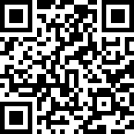
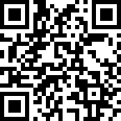
ЦЕНТР СОЦИАЛЬНО-ПЕДАГОГИЧЕСКОГО СОПРОВОЖДЕНИЯ
ПИСЬМО И МЕТОДИЧЕСКИЕ МАТЕРИАЛЫ ПО УЧЕТУ И ПРОФИЛАКТИЧЕСКОЙ РАБОТЕ С НЕСОВЕРШЕННОЛЕТНИМИ
Письмо Министерства образования Московской области с методическими материалами по учету и профилактической работе с несовершеннолетними
Положение об учете отдельных категорий несовершеннолетних в образовательных организациях Московской области
Порядок действий в образовательных организациях при работе с несовершеннолетними с девиантным поведением и типовой план работы образовательных организаций по профилактике правонарушений и преступлений обучающихся, состоящих на различных видах профилактического учета
Формы документации в рамках ведения учета и профилактической работы
МЕТОДИЧЕСКИЕ МАТЕРИАЛЫ
Материалы для организации работы по профилактике различных форм девиантного поведения

Slide 10
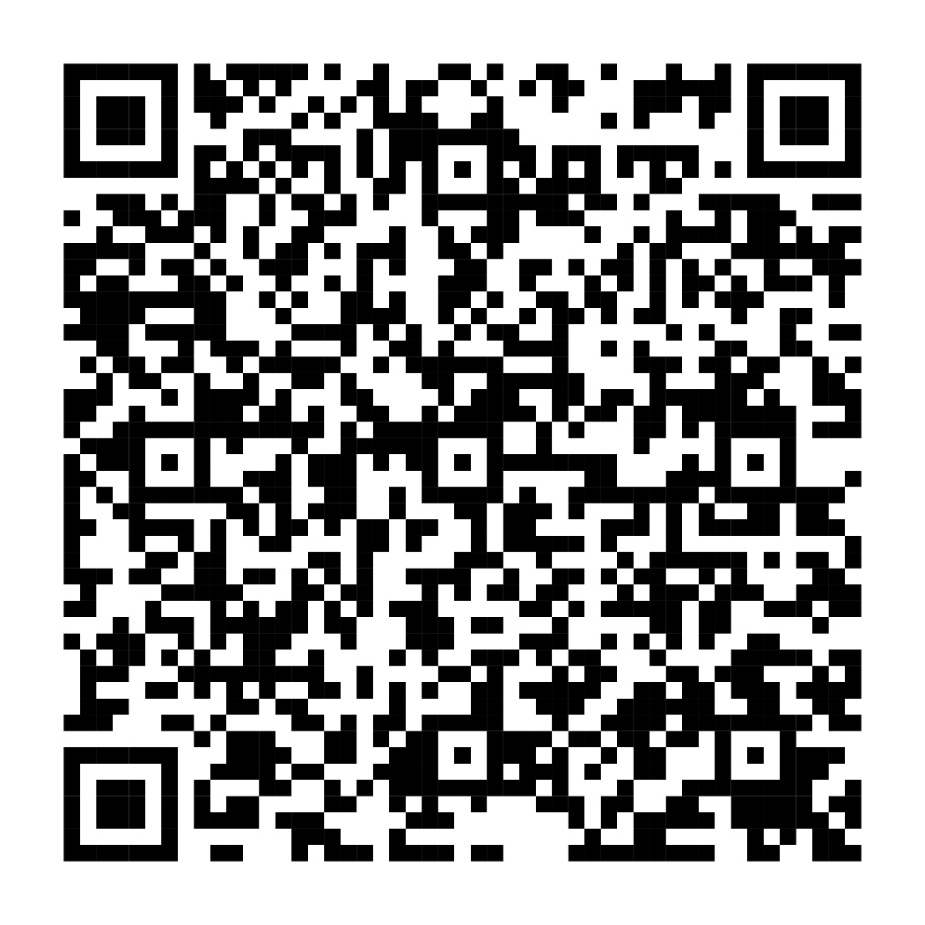
ЦЕНТР СОЦИАЛЬНО-ПЕДАГОГИЧЕСКОГО СОПРОВОЖДЕНИЯ
ЧАТ «МЕТОДИЧЕСКИЕ ВСТРЕЧИ»

Slide 11
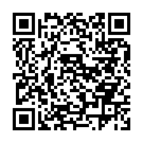
ЦЕНТР СОЦИАЛЬНО-ПЕДАГОГИЧЕСКОГО СОПРОВОЖДЕНИЯ
Осуществляет комплексную организационно-методическую работу
по профилактике деструктивного поведения несовершеннолетних
Выступает координатором
профилактической и воспитательной работы в Московской области
Профессиональное сообщество в СФЕРУМ (MAX)
«Воспитание и профилактика»
Размещение актуальных документов и методических материалов
Информирование о мероприятиях, конкурсах, семинарах
Координация региональных проектов
КОНТАКТЫ:
Москва, ул. Енисейская д.3 к.5, каб.: 332, 333, 334
Тел.: +7 499 940 10 37, доб. 120
Тел.: +7 499 940 10 36, доб. 167

